Slide 1

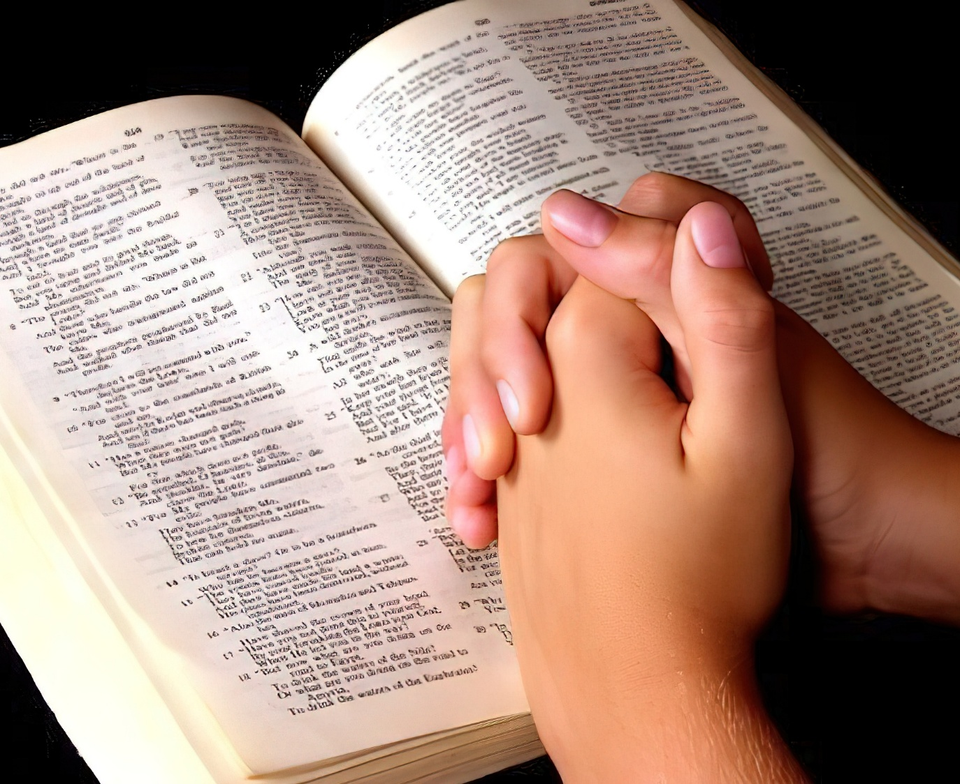

SAR TE PROUCINAV
I BIBLIJA
Лекција 5 за 2 мај 2026 bers

Slide 2

„Agar tani thaj Miro lafi so iklola taro Miro muj:nane te iranelpe ki Mande cuco,nego ka ispolnini odova so mangava thaj ka ispolnini odova bashi so me bicalgum.“ (Исаија 55:11)

Slide 3

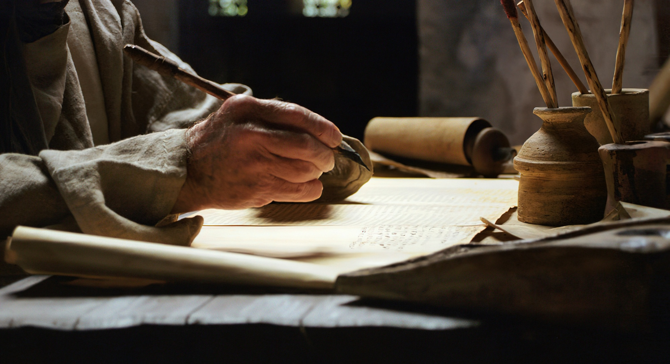
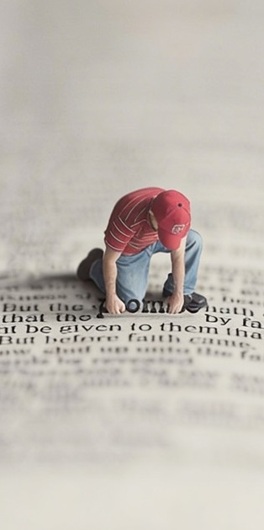
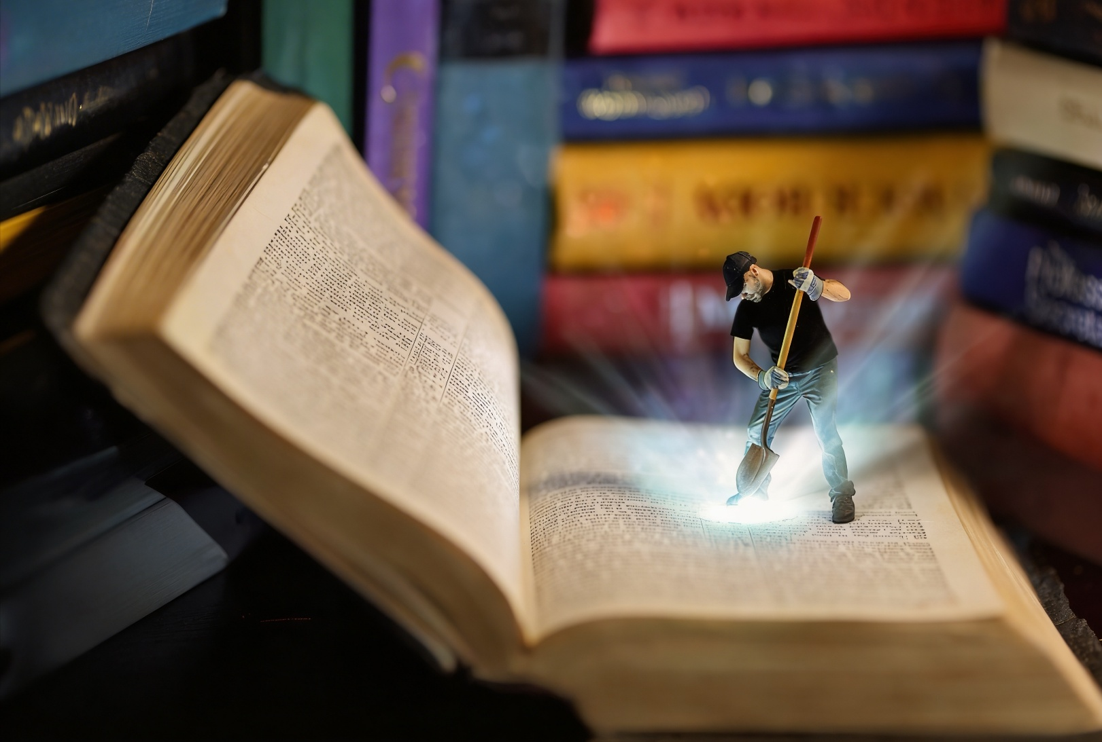
„Sveta Devleske manusa kerge lafi potiknime taro Sveti Duh“ (2. Петрово 1:21) thaj pisinga pli poraka ko stranice e Biblijatar
Olate arakaja skupa bara so dena zivoto,nadez,ohrabriba,uteha…Nesave saj dikona taro prvo dikiba,javera rodena podetalno ispitiba.
Sar saj te izvlecina akala skapocena bara so O Devel podgotvingalen amenge ki Biblija thaj save pridobivke dobinaja taro olako prouciba?
Sar te proucinav i Biblija:
Vreme
Tan
Tehnika
Prednostija taro proucuvajne e Biblijatar:
Prednostija taro spodeliba
Prednostija taro hajbe

Slide 4

SAR TE PROUCINAV
I
BIBLIJA

Slide 5

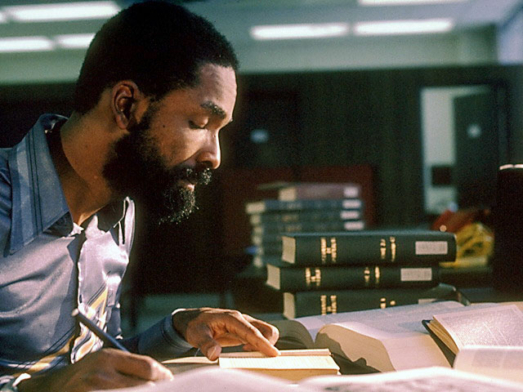
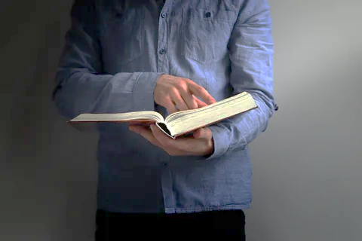
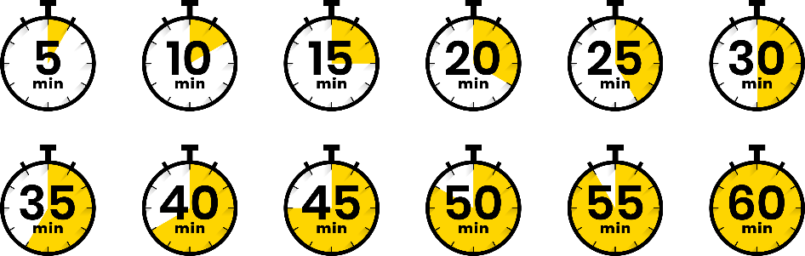
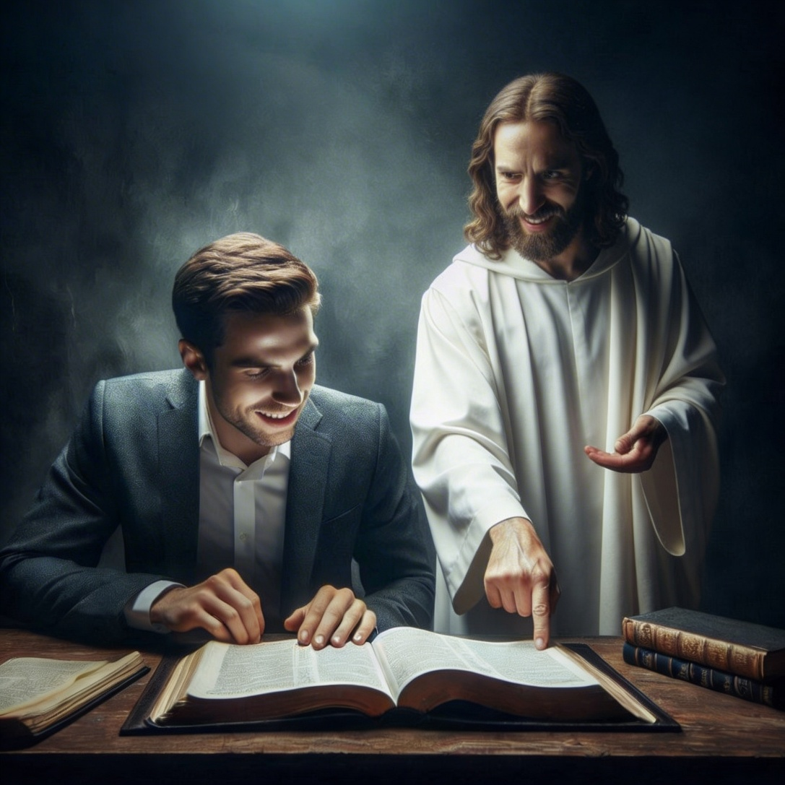
VREME
„Ka roden man thaj ka araken man keda ka roden man taro celo tumaro srce“ (Еремија 29:13)
Keda tano o naj sukar vreme za prouciba i Biblija?
Mora te la ko predvid duj faktore ko amaro odgovor: vreme thaj kvaliteti.
Jasno tano deka ka la po bari korist ako odvoinaja jek sati ko amaro raspored za prouciba i Biblija otkozom ako posvetinaja samo 5 minutija.
Ali sepak,o vreme so posvetinajale ko prouciba nasti te ogranicinelpe ko povrsno citiba. Amari motivacija kelela uloga akate. Sose citinava i Biblija? Dali ednostavno rodava candipa ili isi man intezivno zelba te canav povise za e Devleske ?
Ka izvlecina o maksimum taro amaro prouciba e Biblijaja keda ka acovel vreme te ova e Devleja (Eremija 29:13) thaj te uzivina ki Leste (Psalam 37:4) keda ka roda olake stranice za e Devlesi posebno poraka amenge.

Slide 6

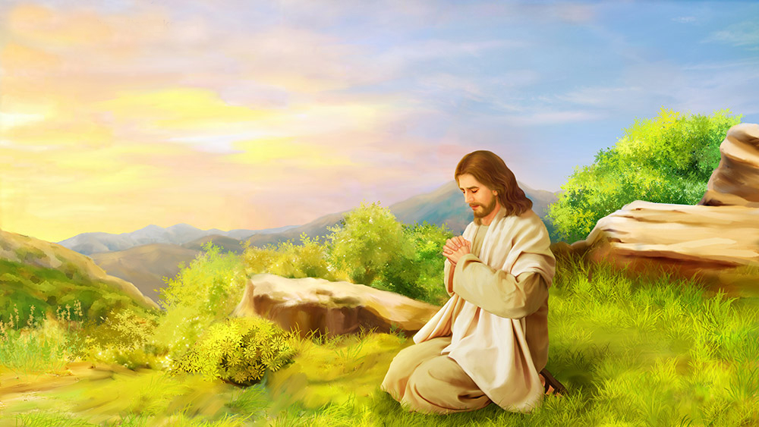


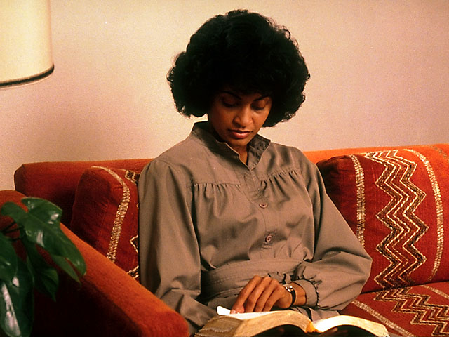
TAN
„But rano sabajle,ci keda panda ine rakjate,O Isus ustindilo,napustinga o ker thaj gelo ko jek osameno tan, kote Ov molingape“ (Марко 1:35).
Keda O Isus mangla posebno vreme za zaednistvo e Devleja, Ov ustindilo rano thaj rodinga mirno tan (Marko 1:35). Akava vazinela thaj e molitvake thaj e proucibase za ki Biblija.
Paro i te koncetririnamen ko prouciba kote isi galama ili zafatimo tan. Polesno i te kera odova ko udobno,osameno thaj mirno tan.
Rano sabajle ili o kasnime popladne satija,keda i po tivko,saj te ovel vreme keda najlesno saj te fokusirina amare misle ko Devel.
Odkeda ka araka o vistinsko vreme hem tan, te kera odova ki redovno aktivnost. Saj palem nesavi posebno okolnost ka civel amen te propustina odova vreme, ali te na dozvolina te cal but vreme bez amaro svakodnevno prouciba i Biblija.

Slide 7



I TEHNIKA (1)
„Agar tano thaj Miro lafi so iklola taro Miro muj:nane te iranelpe Mande cuco…“ (Исаија 55:11)
Dlabinsko bibliska studije sostoinenape taro 4 delija:
Molinen tumen
Citinen thaj razbirinen
(preporicimi tehnika)
Molinen tumen
Spodelinen
Pokanin O Sveti Duh te vodinel tumen ko tumaro studiriba
Birinen stiho ili pasus tari Biblija
Ov ka doprinel tumaro srce thaj i godi za da razbirinena so citinena
Pisinen le za da te saj te pomozinel tumen te pamtinenle
Vlecinen o klucna ideje
Pisinen o misle so inspirinena akala klucna ideje.
Roden taro Devel te pomozinel tumen te primeninen o ideje so ucingen len
Razmislinen kasaja bih saj te spodelinen odova so siklilenle

Slide 8

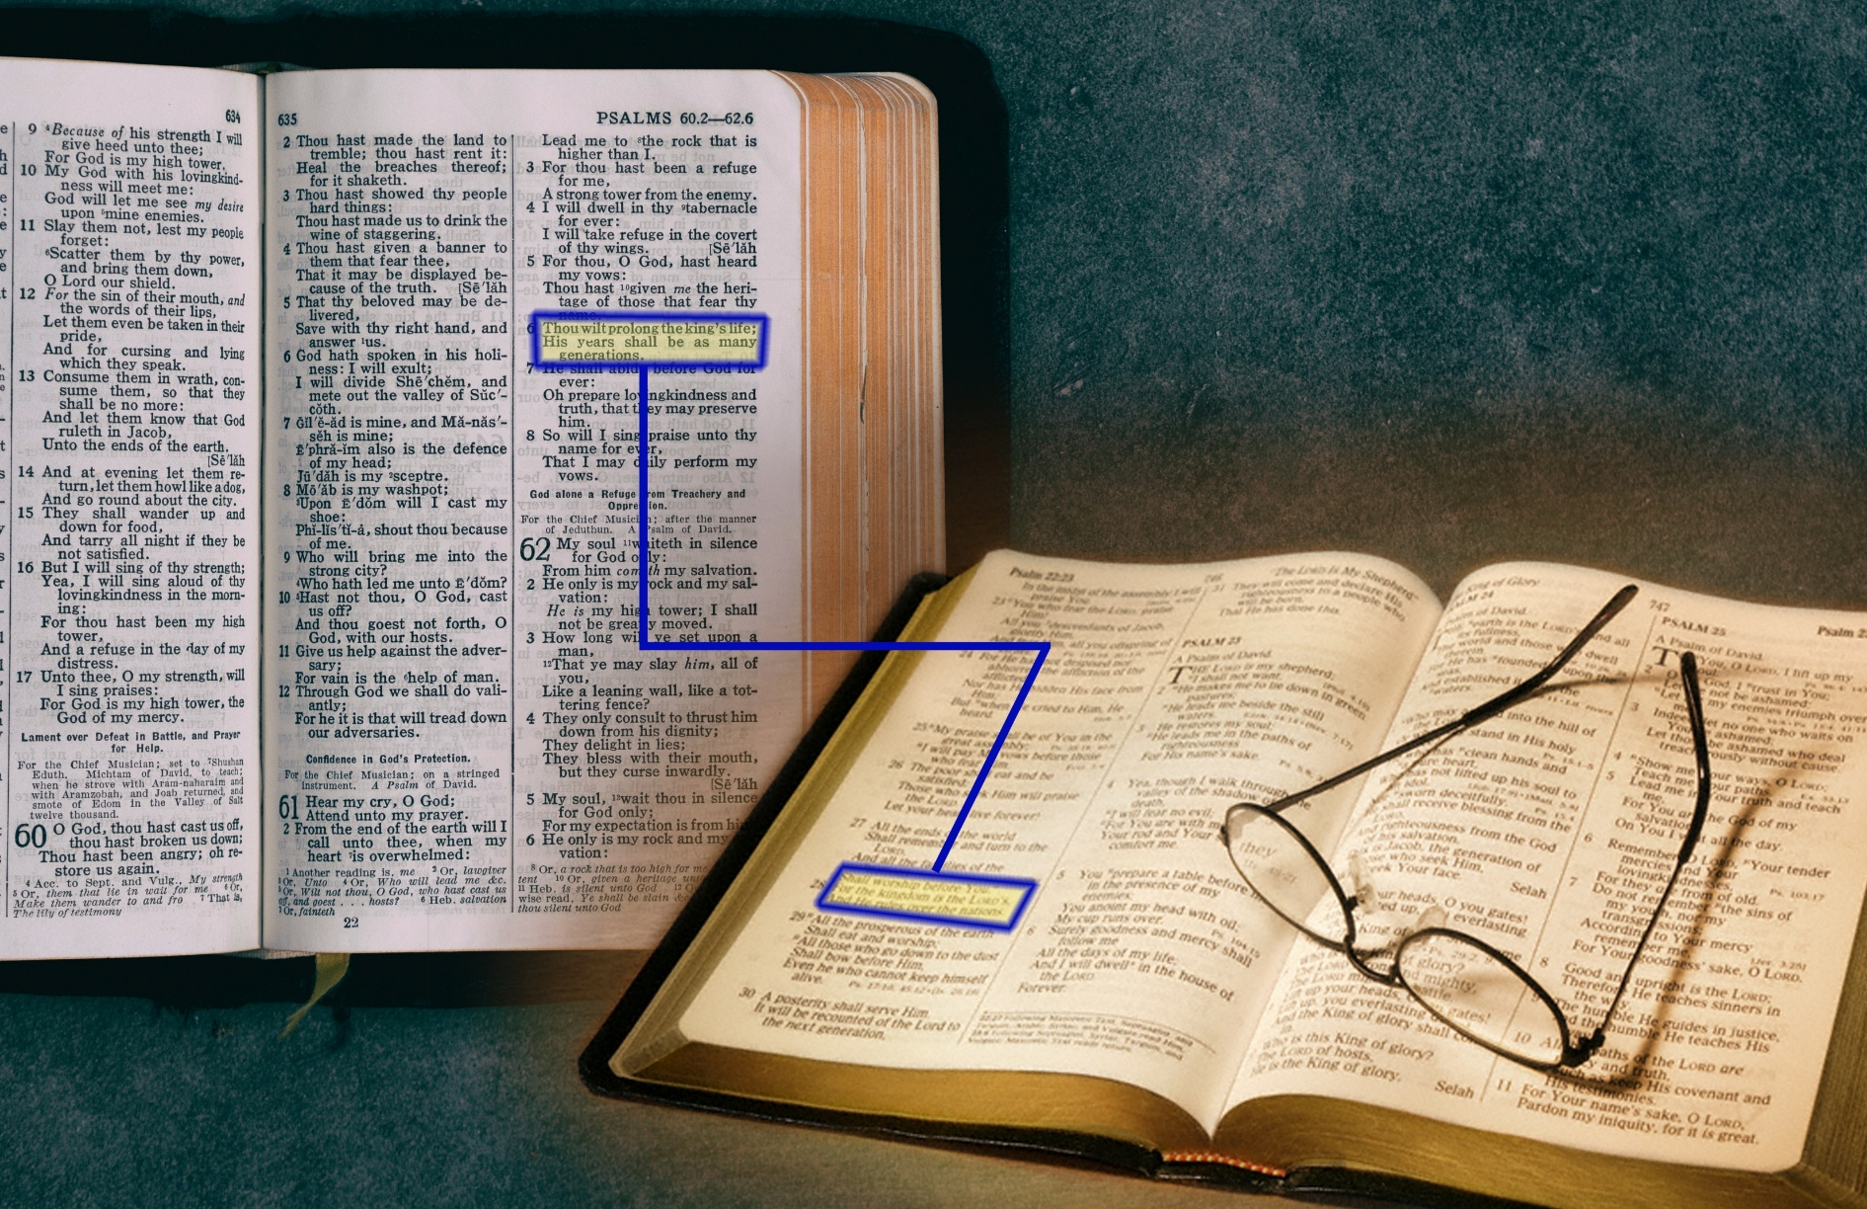
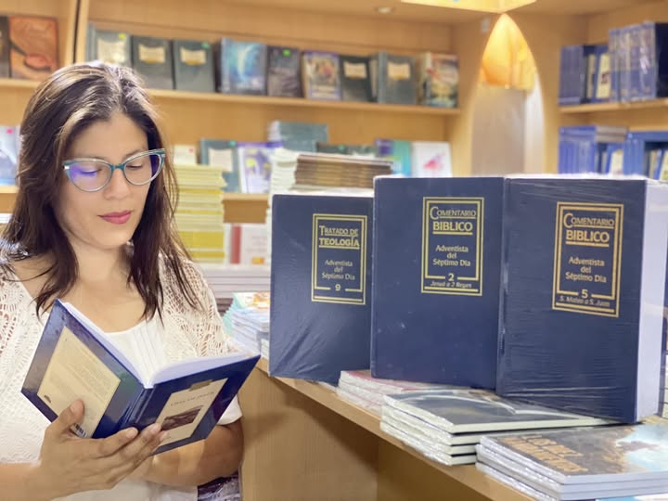
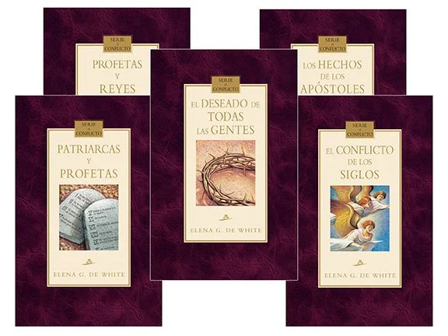
I TEHNIKA (2)
„Agar tano thaj Miro lafi so iklola taro Miro muj:nane te iranelpe Mande cuco…“ (Исаија 55:11)
Javera tehnike za prouciba i Biblija
Sporedibaja stiho stihoja (Исаија 28:10)
Prouciba celo glave thaj knige
Prouciba teme ili lafi koristibaja povise tocke
Konsulirin o komentarija ili o Bibliska pare lafija
Citinen zajno so posledno faza taro proces tari serija ,,Golemata borba“ Elen.G.Vajt

Slide 9

PRIDOBIVKE
TARO
PROUCIBA
I
BIBLIJA

Slide 10



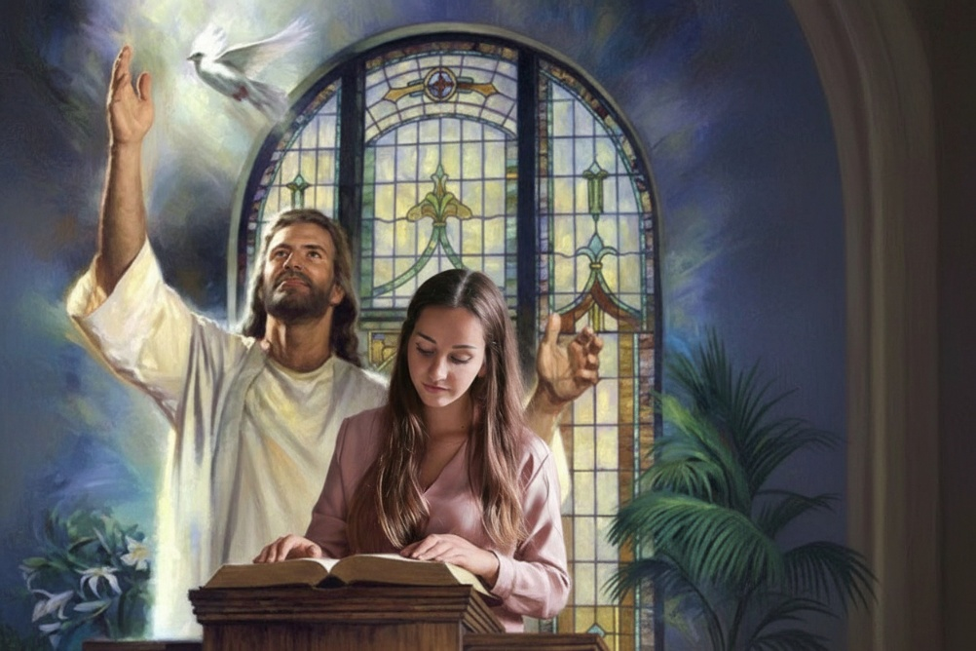
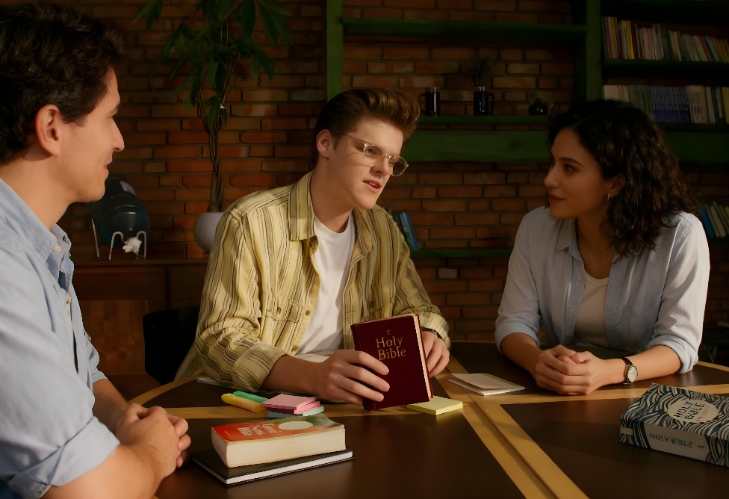

PRIDOBIVKE TARO SPODELIBA
„O Devel upatinga man te utesinav manusen kola tane umorna lafendar ohrabribaja.Sekova sabaj kerela man vnimatelno te sunav vnimatelno“ (Исаија 50:4).
Tumendar rodelape te podgotvinen propoved za sluzba ki Sabota. Posvetiba posebno vreme za molitveno prouciba ki tema za koja O Duh Sveti inspirinela te razmislinen. Ko dive sabota,propovedinen silaja.Koj saj te ovel le najbari korist taro akava propoved?
O Prouciba i Biblija so spodelinaja javerencar – bizo razlika dali ko propoved ili licno – isi dvojno korist.
Prvo,isi amen korist taro odova so ucingamle.
Dujto,o manusa kolencar spodelinaja adava candipa isilen korist thaj ohrabrinenape te kuven podlaboko ki leste.
Ko solduj slucaj,amaro odnos e Devleja ocvrstinelape thaj podlabocinela. Asavki sila ke Devleso Lafi,kova ,,nane te iranelpe Mande cuco“ (Isaija 55:11).

Slide 11

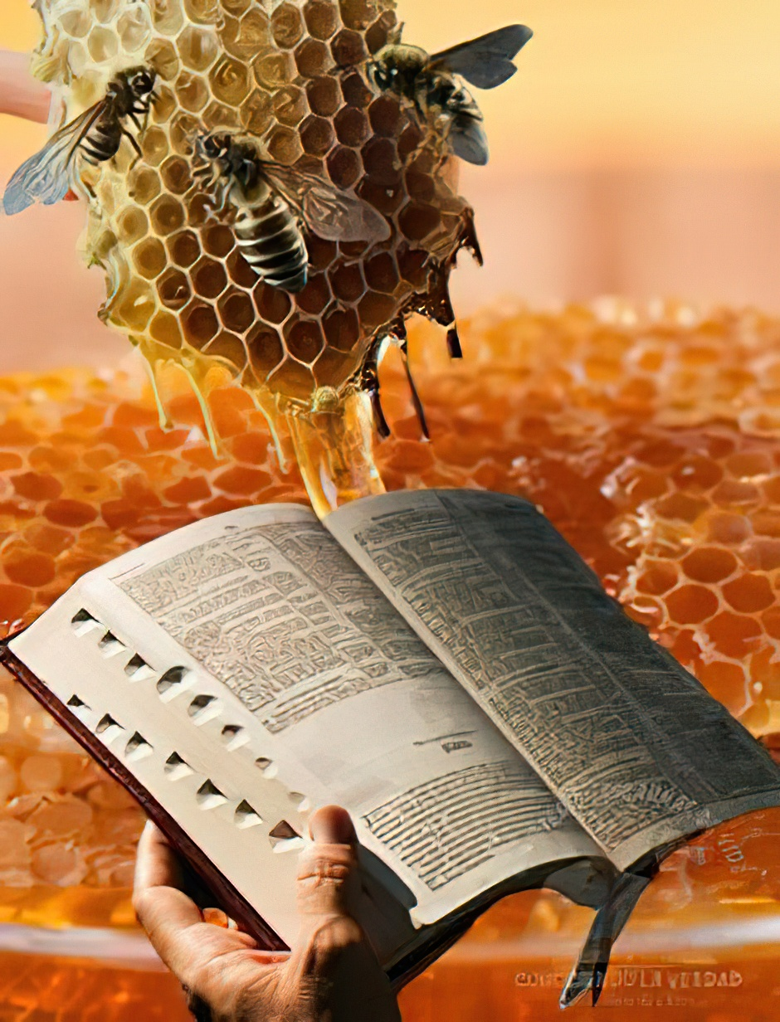
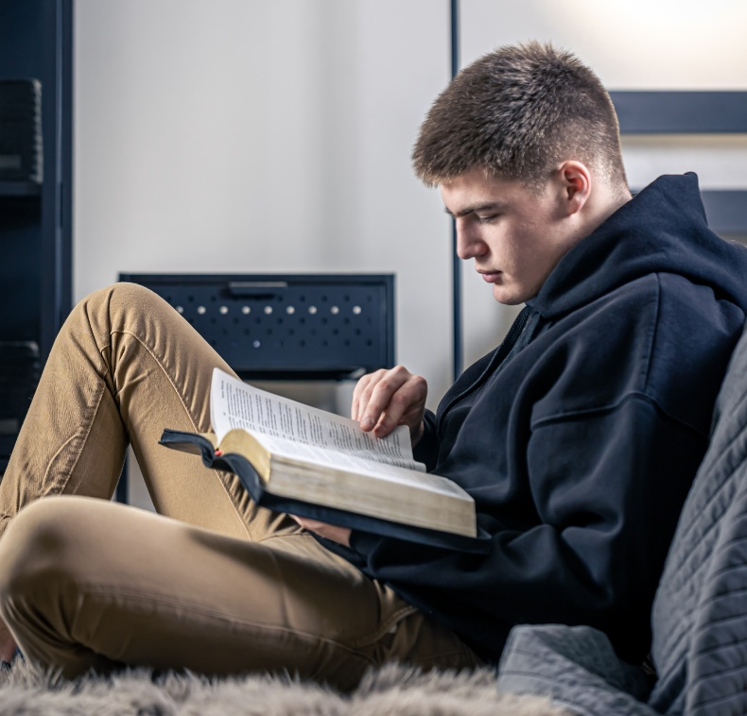
PRIDOBIVKE TARO HAJBE
„Kozom tane slatka Tire lafija za miro vkus,poslatka taro medo za miro muj!“ (Псалм 119:103)
Mora te ha e Devleso lafi(Еремија 15:16)!
.iako tano poslatko taro med,na trebela te ha bukvalno (Psalam 119:103).O Citiba tari Biblija tano hrana za amari dusa,cacipase osvezinela pa duri lecinela amaro duho thaj transformirinela amaro karakteri.
Thaj, panda povise, akaja hrana tani besplatno (Исаија 55:1)!
Ednostavno trebela te ova pase thaj te suna so vakerela amenge O Devel preku i Biblija (Isaija 55:3). Kozom povise vreme posvetinaja kuvaja ko olake stranice, odozom povise hrana thaj but blagoslov ka dobina.
„Savo thaj te ovel o intelektualno kapaciteti tari jek licnost,ma te veruinel ni za momenti deka na trebela temelno thaj postojano te ispitinel O Pismo za da dobinela pobari svetlina.“Sar nardo,amen inam individualno povikuime te ova proucime ko prorostvo“ (Елен Г. Вајт, Другата сила, стр. 34).

Slide 12

„Samo o citiba taro Lafi nane te del o rezultatija so zamislingalen o nebo;odova mora te proucinelpe thaj te neginelpe ko srce.
Te pencare e Devle na stekninelape bizo mentalno napor. Mora vredno te proucina i Biblija, rodibaja taro Devel pomoc taro Oleso Sveti Duh,za da saj te razbirinala.Trebela te la jek stiho thaj te koncetririna amari godi ki zadaca te otkrina savi misla O Devel postavinga ko akava stiho.
E Devleso lafi tano maro e zivotose.Okola kola hana thaj varinenala,keribaja delo taro sekova dejstvo thaj sekova atributi e karaktereso, ka bajrol energicno ki sila Devlesi. Oj dela besmrtno energija e dusake,usovrsinela iskustvo thaj sozdainela radost so ka acovel za uvek.“
Е. G. V. (Vozvisin e Isuse, 7 април)

